Slide 1
TÜBİTAK 2209-A ÜNİVERSİTE ÖĞRENCİLERİ ARAŞTIRMA PROJELERİ DESTEKLEME PROGRAMI
Arş. Gör. Dt. Fatma Ceren Göktan
Gazi Üniversitesi Diş Hekimliği Fakültesi
Ağız Diş ve Çene Radyolojisi Ana Bilim Dalı

Slide 2
TÜBİTAK 2209-A Proje Destek Programı Nedir?
Üniversitede öğrenim görmekte olan lisans öğrencilerinin hazırladığı araştırma projelerinin gerektirdiği makine/teçhizat, sarf malzemesi, seyahat, hizmet alım giderleri için hibe desteği sağlayan bir programdır.

Slide 3
Ne Zaman, Nereden Başvurulabilir?
Notes:
Başvurular iki dönem halindedir. Genellikle bir veya iki kez başvuru süresi uzatılmaktadır.

Slide 4
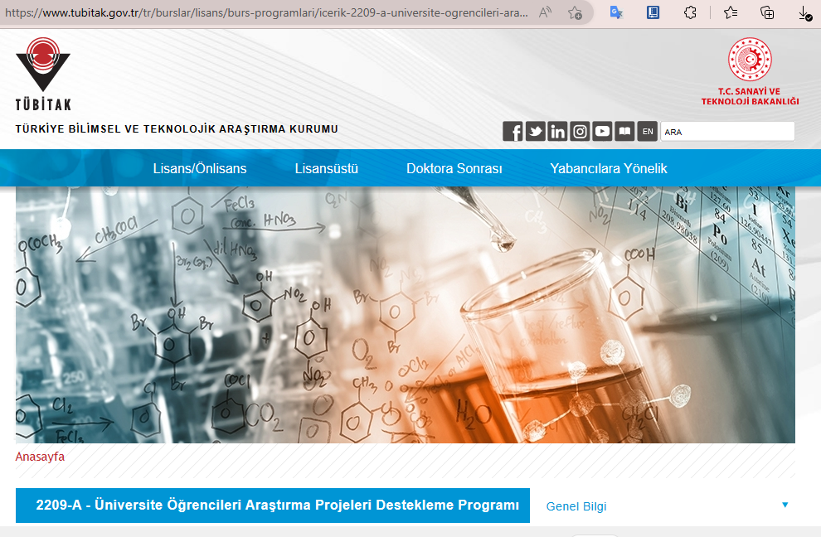
Notes:
TÜBİTAK resmi internet sayfasında lisans kategorisinde yer alan burs programları seçeneğinden dönem çağrı süresi ve sonuçlarına ulaşabilirsiniz.

Slide 5
Destek kapsamı nedir?
Makine/teçhizat,
Karşılanmayan giderler
Konferans katılım, yayın ve patent masrafları
Sarf malzemesi,
Seyahat,
Hizmet alımı
Konaklama harcamaları

Slide 6
Destek Ne Kadar, Kime Ödenir?
Araştırma projeleri en çok 12 aylık süre ile desteklenir.
Destek kararının resmi web sayfasında ilanını takiben en çok 1 yıl içinde proje tamamlanmalıdır.
2022 yılından itibaren maksimum destek tutarı 6000 TL’dir.
Online başvuruda girilecek IBAN numarası proje yürütücüsü öğrenciye ait olmalıdır.
Öğrenci ve danışmanlara harcırah ya da yevmiye ödemesi yapılmaz.

Slide 7
Kimler Başvurabilir?
Başvuru sahibi ön lisans veya lisans öğrenimi görüyor olmalıdır. Açık Öğretim ve hazırlık sınıfı öğrencileri başvuramaz.
Proje akademik danışman rehberliğinde yapılmalıdır. Araştırma görevlileri ve öğretim görevlileri de akademik danışman olabilir. Birleşik doktora öğrenimi gören araştırma/öğretim görevlileri, akademik danışman olabilmek için doktora yeterliliğini almış olmalıdır. Yüksek lisans sonrası doktora öğrenimi gören araştırma/öğretim görevlileri için yeterliliği almış olma koşulu aranmaz.

Slide 8
Aynı dönemde birden fazla başvuruda veya önceki dönemlerde desteği devam eden bir 2209-A ya da 2209-B projesinde yer alınmamalıdır.
Daha önce aynı proje için TÜBİTAK’tan destek alınmamış olması gerekir.
Öğrenciler programa bireysel veya takım halinde başvurabilir. Takım halinde öğrencilerden biri Proje Yürütücüsü olarak TÜBİTAK’a karşı sorumludur.
Bir projede yürütücü dışında en fazla 3 proje ortağı yer alabilir.

Slide 9
≤ 3
1

Slide 10
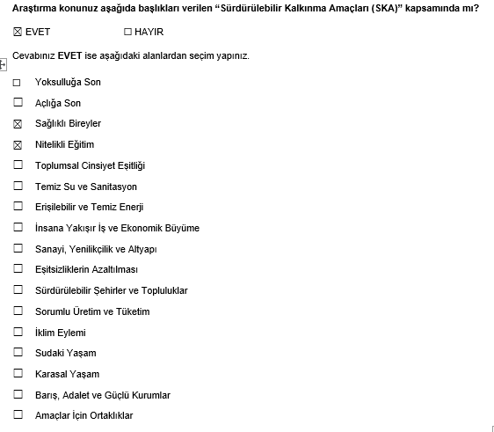

Slide 11
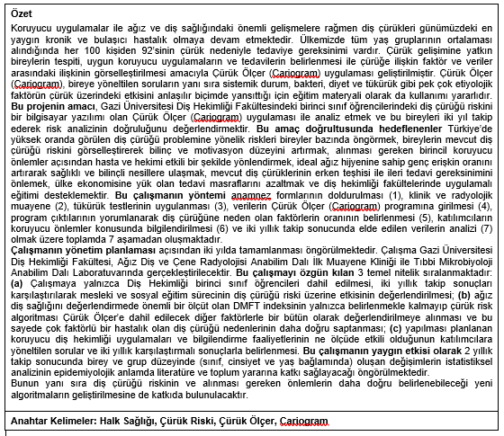
Notes:
En fazla 5 anahtar kelime

Slide 12
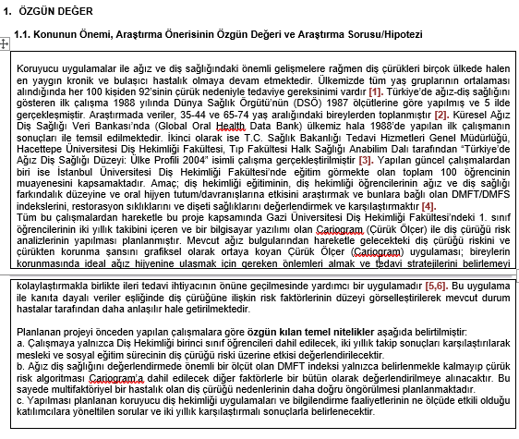
Notes:
Çalışmayı emsallerinden farklı ve değerli kılan hususlar

Slide 13
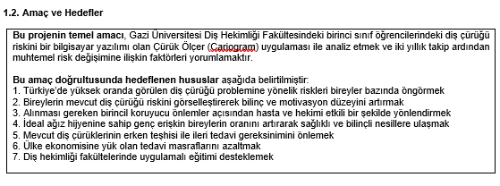
Notes:
Amaç tek bir cümle ile özetlenebilirken; hedefler bu doğrultuda yer alan alt maddelerdir.

Slide 14
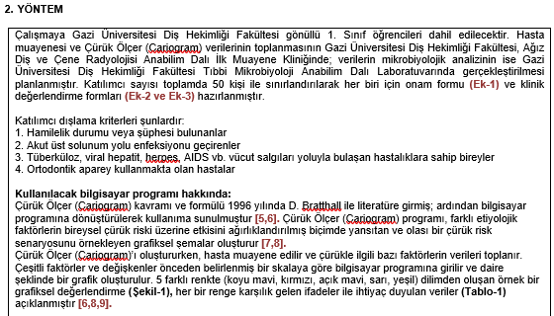
Notes:
İstatistik uzmanı desteğiyle veya rehber teşkil eden benzer çalışmalar incelenerek örneklem grubu belirlenebilir.

Slide 15
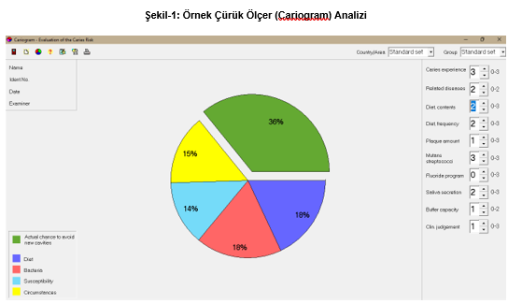
Notes:
Örnek analiz resimleri

Slide 16
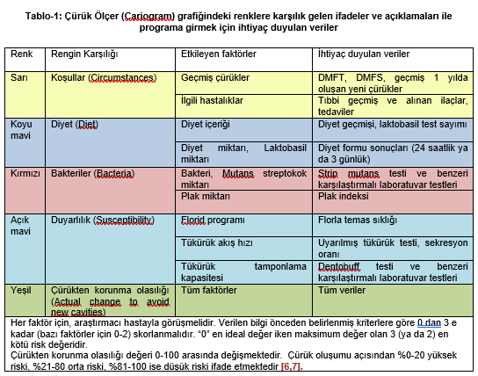
Notes:
Tablo grafik

Slide 17
Notes:
Uygulama aşamaları önce başlıklar halinde sunulmalı.

Slide 18
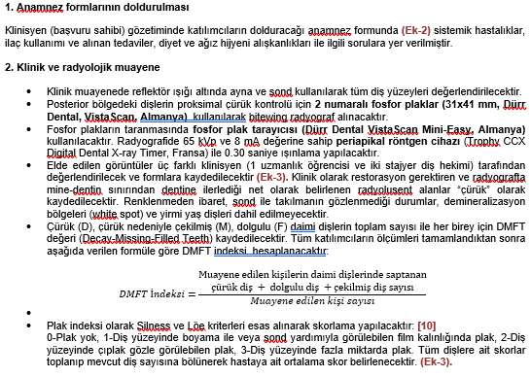
Notes:
Çalışmanın standardizasyonu açısından sarf malzeme, makine teçhizat vb. marka model olarak detaylandırılmalı.
Mesleki terminoloji her kesim tarafından anlaşılabilir şekilde açıklanmalı.
Kullanılacak formül ve indeksler açıkça belirtilmeli

Slide 19
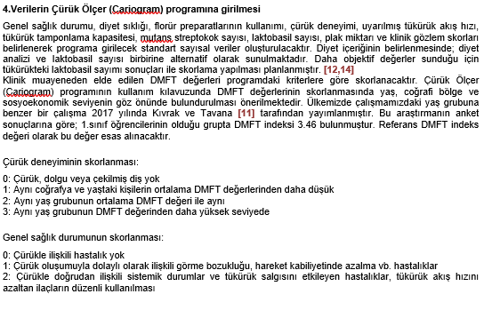

Slide 20
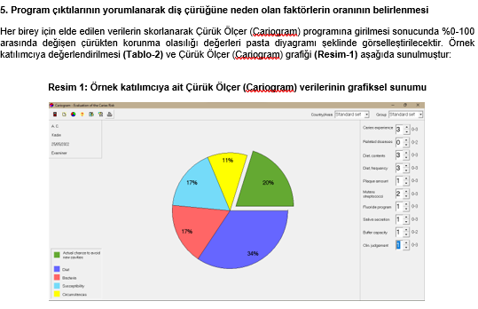
Notes:
Örnek analizin grafik veya tablo şeklinde sunumu

Slide 21
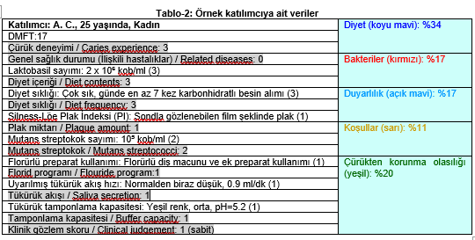

Slide 22
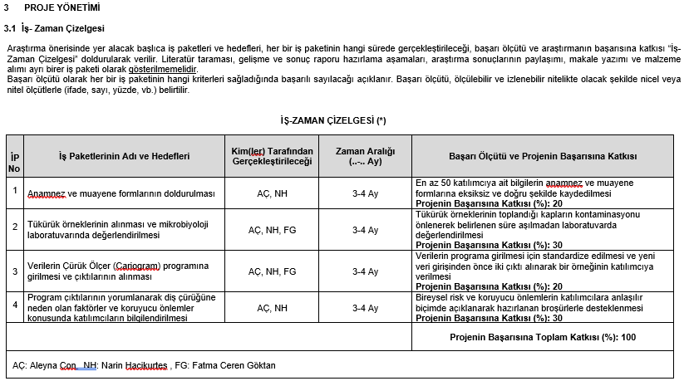

Slide 23
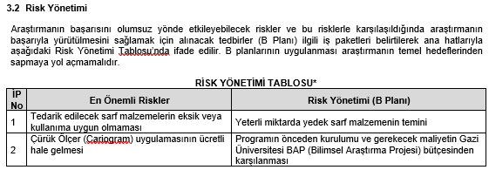
Notes:
Telafisi mümkün ve gerçekçi olası riskler ile çözüm senaryoları belirtilmelidir.

Slide 24
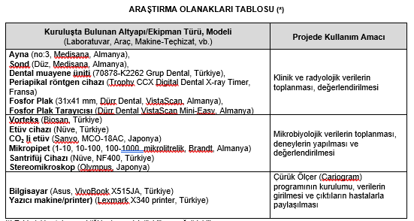

Slide 25
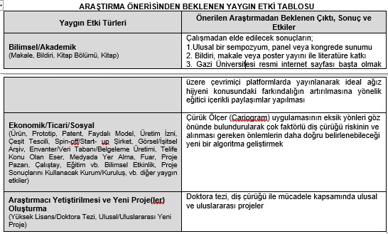

Slide 26
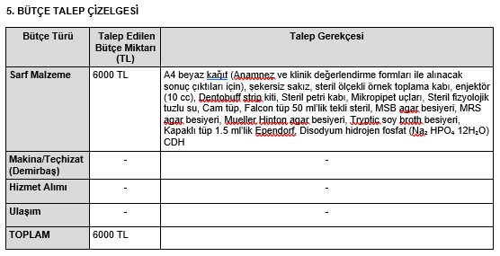
Notes:
Resmi kabul tarihine kadar talep edilen hizmet veya ürünün maliyeti artabileceğinden hibe desteğinin tamamını kullanmak yararlı olabilir.

Slide 27
Yazım Aşamasındaki İfadeler
Önerilen
… belirtilmektedir.
bilinen veriler dahilinde
Önerilmeyen
…bildirilmiştir.
muğlak ifade, tahmin
…öngörülmektedir.
…düşünülmektedir.

Slide 28
ÖNEMLİ NOKTALAR
Belirlenen konunun çalışma grubu için önemi
Çalışma amacı ve özgün değeri
Şema, şekil, tablo, fotoğraf
Yöntem konunun uzmanı olmayan biri tarafından anlaşılabilir netlikte
Somut ve konuya yönelik bilgi ile destekleme, literatürden yararlanma
Anket, broşür vb. çalışma materyali ve belgeler: ek metin
Riskler: maliyet ve kalite unsurları vb. çözümü yönetilebilecek olasılıklar

Slide 29
Teşekkürler

